Slide 1
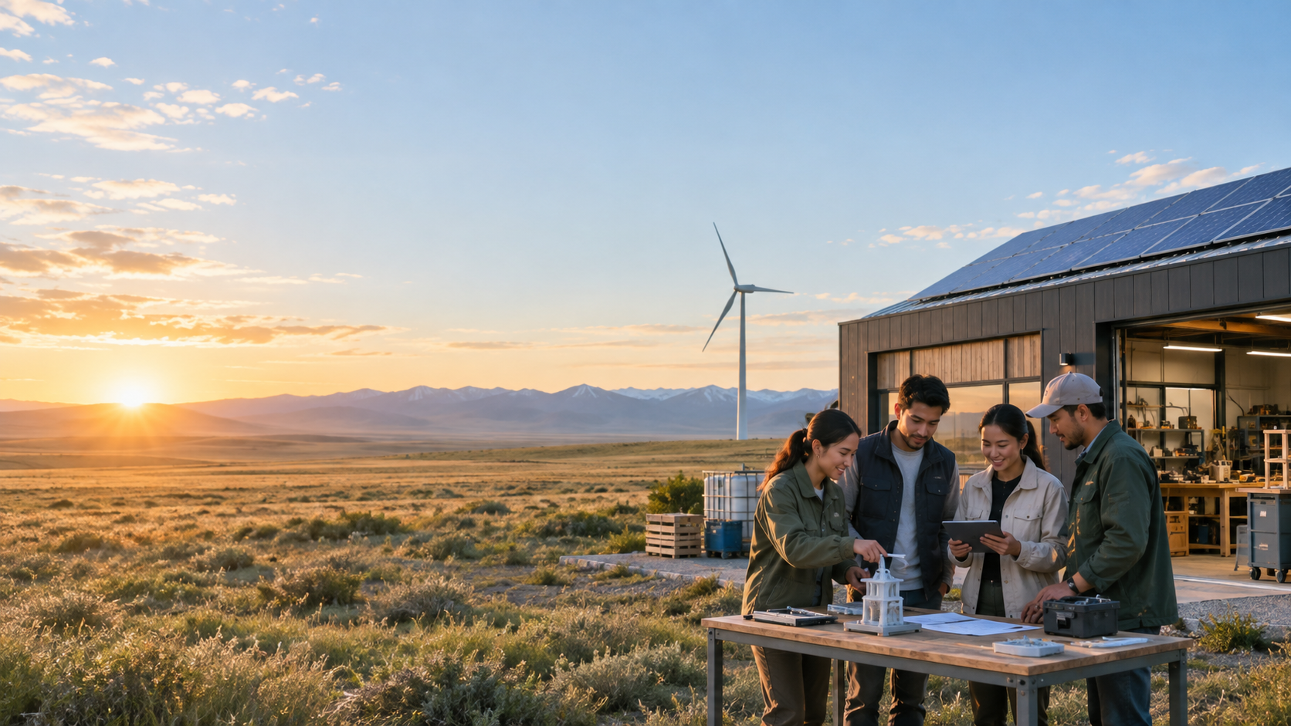
Основы концепции
«Устойчивое предпринимательство»
Как создавать экономическую ценность, сохраняя природный и социальный капитал
Лекция • 80–90 минут
Notes:
Источники и комментарии преподавателя:
Авторская иллюстрация создана для презентации.

Slide 2
Результаты обучения
После занятия студент сможет применить концепцию к реальной бизнес-идее.
Объяснить
Проанализировать
Спроектировать
Измерить
Сущность устойчивого предпринимательства и его отличие от КСО и благотворительности.
Бизнес-модель по экономическому, социальному и экологическому измерениям.
Ценностное предложение и механизм дохода для устойчивого решения.
Результаты с помощью проверяемых показателей и базового уровня.

Slide 3
Устойчивость стала частью предпринимательской логики
Бизнес зависит от ресурсов, людей, институтов и доверия. Истощение этих основ повышает издержки и риски.
Изменение климата и дефицит ресурсов меняют стоимость операций.
Покупатели и сотрудники ожидают доказуемой ответственности.
Инвесторы оценивают экологические, социальные и управленческие риски.
Регулирование и отчетность усиливают прозрачность цепочек поставок.
Notes:
Источники и комментарии преподавателя:
Обсудите с аудиторией примеры внешних эффектов бизнеса.

Slide 4
Устойчивое предпринимательство соединяет возможность и воздействие
Предприниматель выявляет проблему, создает решение, за которое готовы платить, и доказывает положительное изменение.
1. Возможность
2. Бизнес-модель
3. Воздействие
Неудовлетворенная потребность или экологическая и социальная проблема.
Ценность для клиента, механизм доставки и устойчивый доход.
Измеримое изменение относительно базового сценария.
Notes:
Источники и комментарии преподавателя:
Определение синтезирует подходы Schaltegger & Wagner и устойчивые бизнес-модели.

Slide 5
Смежные подходы различаются местом устойчивости в модели
Подход | Главный вопрос | Роль устойчивости
Традиционный бизнес | Как получить прибыль? | Дополнительная
КСО | Как снизить негативное влияние? | Часто вне ядра
Социальное предпринимательство | Как решить социальную проблему? | Миссия в ядре
Устойчивое предпринимательство | Как создать ценность для бизнеса, общества и природы? | Встроена в модель
Подход
Главный вопрос
Роль устойчивости

Slide 6
Три измерения ценности требуют совместной оценки
Экономика
Общество
Окружающая среда
Доход, прибыльность, производительность, инновации, рабочие места и устойчивость денежных потоков.
Безопасность труда, достойная оплата, доступность, права человека и развитие местных сообществ.
Энергия, выбросы, вода, сырье, отходы, биоразнообразие и жизненный цикл продукта.
Компромиссы нужно выявлять, а не скрывать.
Notes:
Источники и комментарии преподавателя:
Triple bottom line: Elkington, 1997.

Slide 7
Заинтересованные стороны показывают, где возникают риски и ценность
Работники
Клиенты
Поставщики
условия и безопасность
качество и доступность
стандарты и стабильность
Сообщества
Государство
Инвесторы
занятость и воздействие
правила и налоги
риск и доходность
Двойная существенность: влияние факторов на компанию + влияние компании на людей и природу.

Slide 8
Устойчивые бизнес-модели меняют способ создания дохода
Ресурсная эффективность
Циклическая модель
Продукт как услуга
меньше ресурсов на единицу результата
ремонт, повторное использование, восстановление
оплата за функцию вместо владения
Устойчивость работает, когда польза для клиента связана с экономикой предприятия.
Инклюзивная модель
Возобновляемые решения
доступ для недостаточно обслуживаемых групп
замещение невозобновляемых ресурсов

Slide 9
Циклическая экономика сохраняет ценность продукта и материалов
1
2
3
4
5
Сократить
Использовать дольше
Использовать снова
Восстановить
Переработать
избежать лишнего материала
обслуживать и ремонтировать
повторная продажа и совместное использование
вернуть компонентам функцию
вернуть материалы в производство
Чем раньше мера в иерархии, тем больше ценности она обычно сохраняет.

Slide 10
Устойчивая возможность должна пройти четыре проверки
Желательность
Осуществимость
Жизнеспособность
Воздействие
Кому нужна ценность?
Можно ли сделать?
Кто и за что платит?
Что изменится и как измерить?
Слабое звено ограничивает всю модель.

Slide 11
ESG переводит устойчивость на язык рисков и управления
E — Environment
S — Social
G — Governance
Климат, энергия, загрязнение, ресурсы, отходы, вода и биоразнообразие.
Работники, безопасность, права человека, клиенты и сообщества.
Структура управления, этика, антикоррупция, контроль и прозрачность.
ESG помогает оценивать компанию. Устойчивое предпринимательство определяет, какую проблему решает бизнес.
Notes:
Источники и комментарии преподавателя:
UN Global Compact: десять принципов по правам человека, труду, окружающей среде и противодействию коррупции.

Slide 12
Показатели должны связывать действия с реальным изменением
Входы
Действия
Результат
Воздействие
ресурсы
Пример: 100 часов
что сделали
Пример: ремонт техники
что получили
Пример: 500 устройств
что изменилось
Пример: меньше отходов и расходов
У каждого показателя должны быть базовый уровень, цель, период, ответственный и источник данных.
Notes:
Источники и комментарии преподавателя:
GRI Standards применяют для отчетности о воздействиях организаций.

Slide 13
Гринвошинг начинается там, где заявление нельзя проверить
Пять тревожных сигналов
Расплывчатые слова: «эко», «зеленый».
Одно положительное свойство скрывает существенный вред.
Нет базовой линии, периода и методики.
Используется вымышленная сертификация.
Компенсация подменяет сокращение воздействия.
Проверка заявления
Что измерено?
С чем сравнивается?
За какой период?
Какова граница расчета?
Кто может проверить данные?
Notes:
Источники и комментарии преподавателя:
Не использовать экологические заявления без конкретных, доступных для проверки доказательств.

Slide 14
Дорожная карта начинается с фокуса, а не с большого отчета
1
2
3
4
5
6
Диагностика
Существенные темы
Цели и показатели
Пилот
Масштабирование
Отчетность
Для малого бизнеса достаточно нескольких показателей, если они связаны с ключевыми решениями.

Slide 15
Практический кейс: вторая жизнь малой бытовой техники
Групповая работа • 15 минут
Сервис принимает технику, проводит диагностику, ремонтирует, восстанавливает и продает с гарантией.
Сформулируйте проблему и ценностное предложение.
Определите клиента и плательщика.
Выберите модель дохода и ключевые затраты.
Назовите два возможных побочных эффекта.
Предложите экономический, социальный и экологический показатель.
Подготовьте двухминутную защиту.
Критерии
Польза клиенту
Экономика модели
Доказуемый эффект
Учет рисков

Slide 16
Пять выводов
Устойчивое предпринимательство объединяет прибыльность и решение значимой проблемы.
Устойчивость должна быть встроена в бизнес-модель.
Положительный эффект требует измерения.
Компромиссы выявляют через жизненный цикл и диалог со сторонами.
Начинать лучше с существенных тем и проверяемых пилотов.
Главный вопрос предпринимателя: какую ценность мы создаем и какой ценой?

Slide 17
Источники для продолжения изучения
ООН: Повестка дня в области устойчивого развития до 2030 года — sdgs.un.org/2030agenda
UN Global Compact: десять принципов — unglobalcompact.org/what-is-gc/mission/principles
GRI Standards — globalreporting.org/standards
Ellen MacArthur Foundation: введение в циклическую экономику
Elkington J. Cannibals with Forks, 1997
Schaltegger S., Wagner M. Sustainable entrepreneurship, 2011
Спасибо за работу
Notes:
Источники и комментарии преподавателя:
Официальные источники: https://sdgs.un.org/ ; https://unglobalcompact.org/what-is-gc/mission/principles ; https://www.globalreporting.org/standards/

